Slide 1
Улицы Москвы

Slide 2
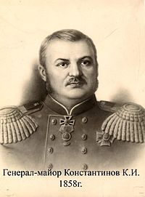
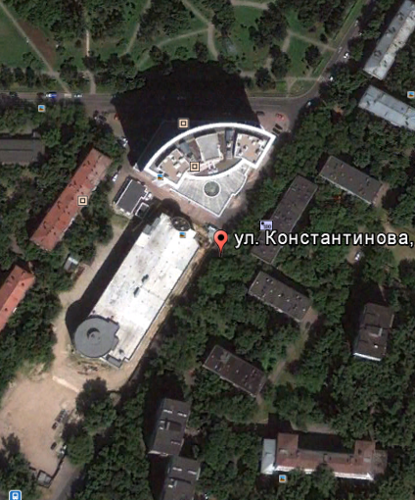
Константи́н Ива́нович Константи́нов — русский учёный и изобретатель в области артиллерии, ракетной техники, приборостроения и автоматики, генерал-лейтенант, артиллерист.

Slide 3
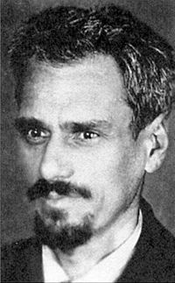
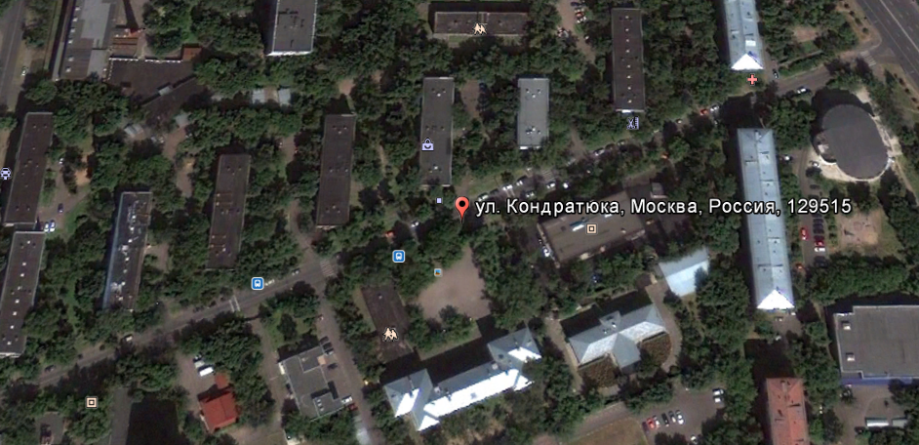
Ю́рий Васи́льевич Кондратю́к — украинский советский ученый, один из основоположников космонавтики.

Slide 4
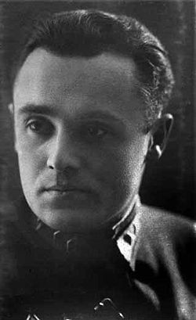
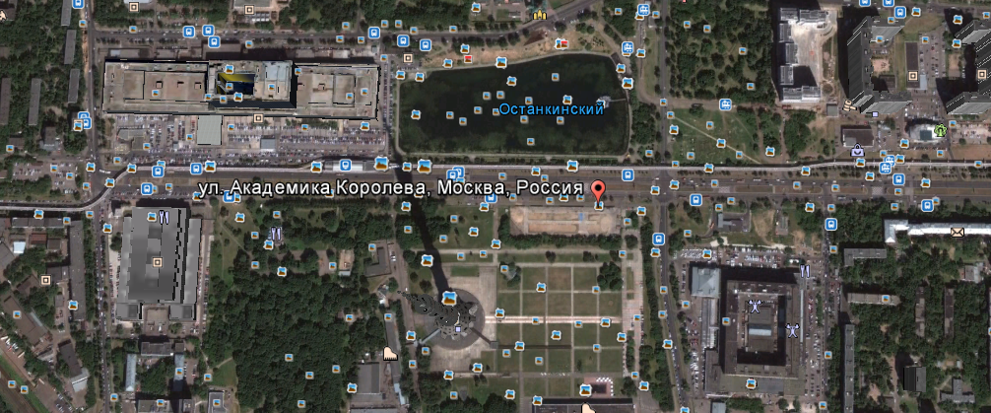
Серге́й Па́влович Королёв — советский учёный, конструктор и организатор производства ракетно-космической техники и ракетного оружия СССР, основоположник практической космонавтики.

Slide 5
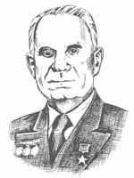
Архи́п Миха́йлович Лю́лька — украинский советский учёный и конструктор авиационных двигателей.

